Slide 1



CHÚ THÍCH HÌNH ẢNH BẰNG BẰNG TIẾNG VIỆT
VỚI BỘ DỮ LIỆU UIT-ViIC
20520761 - Đặng Chí Thành
20520523 - Đặng Thị Thuý Hồng
20521222 - Phạm Tiến Dương

Slide 2

CHÚ THÍCH HÌNH ẢNH BẰNG BẰNG TIẾNG VIỆT
VỚI BỘ DỮ LIỆU UIT-ViIC
1. Giới thiệu
2. Bộ dữ liệu
3. Phương pháp thực hiện
4. Đánh giá
5. Phân tích lỗi
6. Kết luận

Slide 3
CHÚ THÍCH HÌNH ẢNH BẰNG BẰNG TIẾNG VIỆT
VỚI BỘ DỮ LIỆU UIT-ViIC
1. Giới thiệu
2. Bộ dữ liệu
3. Phương pháp thực hiện
4. Đánh giá
5. Phân tích lỗi
6. Kết luận

Slide 4





CHÚ THÍCH HÌNH ẢNH BẰNG BẰNG TIẾNG VIỆT
VỚI BỘ DỮ LIỆU UIT-ViIC
1. Giới thiệu
2. Bộ dữ liệu
Nghiên cứu trên bộ dữ liệu UIT - ViIC
3.850 hình ảnh liên quan đến các môn thể thao chơi bóng từ
phiên bản 2017 của bộ dữ liệu Microsoft COCO
3. Phương pháp thực hiện
4. Đánh giá
5 chú thích tiếng Việt cho mỗi hình ảnh
5. Phân tích lỗi
19250 chú thích được gán bằng tay
6. Kết luận

Slide 5
CHÚ THÍCH HÌNH ẢNH BẰNG BẰNG TIẾNG VIỆT
VỚI BỘ DỮ LIỆU UIT-ViIC
3. Phương pháp thực hiện
2. Bộ dữ liệu
Image Captioning
Machine Translation
Nghiên cứu trên bộ dữ liệu UIT - ViIC
Tiền xử lý dữ liệu
Tiền xử lý dữ liệu
3.850 hình ảnh liên quan đến các môn thể thao chơi bóng từ
phiên bản 2017 của bộ dữ liệu Microsoft COCO
Tokenize dữ liệu
Tokenize dữ liệu
4. Đánh giá
5 chú thích tiếng Việt cho mỗi hình ảnh
Load các mô hình đã train sẵn
Xây dựng mô hình
5. Phân tích lỗi
Tạo mô hình sản sinh dữ liệu
Dịch câu chú thích
19250 chú thích được gán bằng tay
Cho mô hình dự đoán trên tập test.
6. Kết luận

Slide 6
CHÚ THÍCH HÌNH ẢNH BẰNG BẰNG TIẾNG VIỆT
VỚI BỘ DỮ LIỆU UIT-ViIC
3. Phương pháp thực hiện
2. Bộ dữ liệu
Image Captioning
Tiền xử lý dữ liệu :Làm sạch dữ liệu bằng cách loại bỏ kí tự số, kí tự đặc biệt,
chỉ giữ lại chữ cái từ a - z; Thêm kí tự (token) startseq, endseq; Mapping dữ
liệu: nhóm dữ liệu lại thành dạng dictionary, json; Chia bộ dữ liệu thành tập
Train, Val, Test.
Nghiên cứu trên bộ dữ liệu UIT - ViIC
3.850 hình ảnh liên quan đến các môn thể thao chơi bóng từ
phiên bản 2017 của bộ dữ liệu Microsoft COCO
4. Đánh giá
5 chú thích tiếng Việt cho mỗi hình ảnh
Tokenize dữ liệu
5. Phân tích lỗi
19250 chú thích được gán bằng tay
Load các mô hình đã train sẵn
6. Kết luận
Tạo mô hình sản sinh dữ liệu
Cho mô hình dự đoán trên tập test.

Slide 7
CHÚ THÍCH HÌNH ẢNH BẰNG BẰNG TIẾNG VIỆT
VỚI BỘ DỮ LIỆU UIT-ViIC
2. Bộ dữ liệu
3. Phương pháp thực hiện
Image Captioning
Nghiên cứu trên bộ dữ liệu UIT - ViIC
Tiền xử lý dữ liệu
3.850 hình ảnh liên quan đến các môn thể thao chơi bóng từ
phiên bản 2017 của bộ dữ liệu Microsoft COCO
Tokenize dữ liệu : tạo từ điển dữ liệu (dữ liệu ở đây gồm các từ), mỗi từ được
đánh 1 số theo thứ tự. Tổng số lượng các từ là 1351 từ.
4. Đánh giá
5 chú thích tiếng Việt cho mỗi hình ảnh
Load các mô hình đã train sẵn
19250 chú thích được gán bằng tay
5. Phân tích lỗi
Tạo mô hình sản sinh dữ liệu
6. Kết luận
Cho mô hình dự đoán trên tập test.

Slide 8
CHÚ THÍCH HÌNH ẢNH BẰNG BẰNG TIẾNG VIỆT
VỚI BỘ DỮ LIỆU UIT-ViIC
3. Phương pháp thực hiện
2. Bộ dữ liệu
Image Captioning
Tiền xử lý dữ liệu
Nghiên cứu trên bộ dữ liệu UIT - ViIC
Tokenize dữ liệu
3.850 hình ảnh liên quan đến các môn thể thao chơi bóng từ
phiên bản 2017 của bộ dữ liệu Microsoft COCO
Load các mô hình đã train sẵn: n nhằm trích xuất đặc trưng của ảnh (còn gọi là pre-trained model, kĩ thuật này là Transfer Learning). Các model trích xuất đặc trưng [4] gồm VGG-16, Inception-V3, ResNet-50, VGG-19, EfficientNetV2L, DenseNet-201, Inception-ResNet-V2.
4. Đánh giá
5 chú thích tiếng Việt cho mỗi hình ảnh
5. Phân tích lỗi
19250 chú thích được gán bằng tay
6. Kết luận
Tạo mô hình sản sinh dữ liệu
Cho mô hình dự đoán trên tập test.

Slide 9
CHÚ THÍCH HÌNH ẢNH BẰNG BẰNG TIẾNG VIỆT
VỚI BỘ DỮ LIỆU UIT-ViIC
3. Phương pháp thực hiện
2. Bộ dữ liệu
Image Captioning
Nghiên cứu trên bộ dữ liệu UIT - ViIC
Tiền xử lý dữ liệu
Tokenize dữ liệu
3.850 hình ảnh liên quan đến các môn thể thao chơi bóng từ
phiên bản 2017 của bộ dữ liệu Microsoft COCO
Load các mô hình đã train sẵn:
Tạo mô hình sản sinh dữ liệu: Tạo các mô hình CNN-LSTM và CNN-GRU[5] và bắt đầu huấn luyện dựa trên data generator và các đặc trưng đã trích xuất .
5 chú thích tiếng Việt cho mỗi hình ảnh
4. Đánh giá
5. Phân tích lỗi
19250 chú thích được gán bằng tay
Cho mô hình dự đoán trên tập test.
6. Kết luận

Slide 10
CHÚ THÍCH HÌNH ẢNH BẰNG BẰNG TIẾNG VIỆT
VỚI BỘ DỮ LIỆU UIT-ViIC
2. Bộ dữ liệu
3. Phương pháp thực hiện
Machine Translation
Image Captioning
Nghiên cứu trên bộ dữ liệu UIT - ViIC
Tiền xử lý dữ liệu
Tiền xử lý dữ liệu
3.850 hình ảnh liên quan đến các môn thể thao chơi bóng từ
phiên bản 2017 của bộ dữ liệu Microsoft COCO
Tokenize dữ liệu
Tokenize dữ liệu
Xây dựng mô hình
Load các mô hình đã train sẵn:
4. Đánh giá
5 chú thích tiếng Việt cho mỗi hình ảnh
Tạo mô hình sản sinh dữ liệu
Dịch câu chú thích
5. Phân tích lỗi
Cho mô hình dự đoán trên tập test.
19250 chú thích được gán bằng tay
6. Kết luận

Slide 11
CHÚ THÍCH HÌNH ẢNH BẰNG BẰNG TIẾNG VIỆT
VỚI BỘ DỮ LIỆU UIT-ViIC
2. Bộ dữ liệu
3. Phương pháp thực hiện
Image Captioning
Tiền xử lý dữ liệu
Machine Translation
Nghiên cứu trên bộ dữ liệu UIT - ViIC
Tokenize dữ liệu
Load các mô hình đã train sẵn:
Tiền xử lý dữ liệu: đưa các câu tiếng anh cần dịch về dạng: [start] this is
sentence [end].
3.850 hình ảnh liên quan đến các môn thể thao chơi bóng từ
phiên bản 2017 của bộ dữ liệu Microsoft COCO
Tạo mô hình sản sinh dữ liệu
Cho mô hình dự đoán trên tập test.
Tokenize dữ liệu
5 chú thích tiếng Việt cho mỗi hình ảnh
4. Đánh giá
5. Phân tích lỗi
Xây dựng mô hình
19250 chú thích được gán bằng tay
Dịch câu chú thích
6. Kết luận

Slide 12
CHÚ THÍCH HÌNH ẢNH BẰNG BẰNG TIẾNG VIỆT
VỚI BỘ DỮ LIỆU UIT-ViIC
2. Bộ dữ liệu
3. Phương pháp thực hiện
Image Captioning
Tiền xử lý dữ liệu
Nghiên cứu trên bộ dữ liệu UIT - ViIC
Machine Translation
Tokenize dữ liệu
Load các mô hình đã train sẵn:
3.850 hình ảnh liên quan đến các môn thể thao chơi bóng từ
phiên bản 2017 của bộ dữ liệu Microsoft COCO
Tiền xử lý dữ liệu
Tạo mô hình sản sinh dữ liệu
Tokenize dữ liệu sử dụng Keras TextVectorization layer.
Cho mô hình dự đoán trên tập test.
5 chú thích tiếng Việt cho mỗi hình ảnh
4. Đánh giá
Xây dựng mô hình
5. Phân tích lỗi
19250 chú thích được gán bằng tay
Dịch câu chú thích
6. Kết luận

Slide 13
CHÚ THÍCH HÌNH ẢNH BẰNG BẰNG TIẾNG VIỆT
VỚI BỘ DỮ LIỆU UIT-ViIC
2. Bộ dữ liệu
Image Captioning
3. Phương pháp thực hiện
Tiền xử lý dữ liệu
Nghiên cứu trên bộ dữ liệu UIT - ViIC
Tokenize dữ liệu
Machine Translation
Load các mô hình đã train sẵn:
3.850 hình ảnh liên quan đến các môn thể thao chơi bóng từ
phiên bản 2017 của bộ dữ liệu Microsoft COCO
Tiền xử lý dữ liệu
Tạo mô hình sản sinh dữ liệu
Tokenize dữ liệu
Cho mô hình dự đoán trên tập test.
5 chú thích tiếng Việt cho mỗi hình ảnh
4. Đánh giá
Xây dựng mô hình: Sequence-to-sequence learning với GRU và LSTM
5. Phân tích lỗi
19250 chú thích được gán bằng tay
Dịch câu chú thích
6. Kết luận

Slide 14
CHÚ THÍCH HÌNH ẢNH BẰNG BẰNG TIẾNG VIỆT
VỚI BỘ DỮ LIỆU UIT-ViIC
2. Bộ dữ liệu
Image Captioning
3. Phương pháp thực hiện
Tiền xử lý dữ liệu
Nghiên cứu trên bộ dữ liệu UIT - ViIC
Tokenize dữ liệu
Machine Translation
Load các mô hình đã train sẵn:
3.850 hình ảnh liên quan đến các môn thể thao chơi bóng từ
phiên bản 2017 của bộ dữ liệu Microsoft COCO
Tạo mô hình sản sinh dữ liệu
Tiền xử lý dữ liệu
Cho mô hình dự đoán trên tập test.
Tokenize dữ liệu
4. Đánh giá
5 chú thích tiếng Việt cho mỗi hình ảnh
Xây dựng mô hình
5. Phân tích lỗi
Dịch câu chú thích
19250 chú thích được gán bằng tay
6. Kết luận

Slide 15
CHÚ THÍCH HÌNH ẢNH BẰNG BẰNG TIẾNG VIỆT
VỚI BỘ DỮ LIỆU UIT-ViIC
4. Đánh giá
Image Captioning
 | BLEU-1 | BLEU-2 | BLEU-3 | BLEU-4
LSTM – VGG16 | 0.73 | 0.58 | 0.48 | 0.39
GRU – VGG16 | 0.71 | 0.57 | 0.47 | 0.38
LSTM – InceptionV3 | 0.74 | 0.59 | 0.50 | 0.41
GRU – InceptionV3 | 0.74 | 0.59 | 0.50 | 0.42
LSTM – ResNet50 | 0.75 | 0.62 | 0.53 | 0.45
GRU – ResNet50 | 0.75 | 0.61 | 0.52 | 0.44
LSTM – EfficientNetV2L | 0.79 | 0.66 | 0.56 | 0.49
GRU – EfficientNetV2L | 0.77 | 0.64 | 0.55 | 0.47
LSTM – VGG19 | 0.73 | 0.59 | 0.49 | 0.41
GRU – VGG19 | 0.72 | 0.58 | 0.48 | 0.40
LSTM – DenseNet201 | 0.74 | 0.60 | 0.51 | 0.42
GRU – DenseNet201 | 0.74 | 0.61 | 0.51 | 0.43
LSTM – InceptionResNetV2 | 0.73 | 0.59 | 0.49 | 0.41
GRU – InceptionResNetV2 | 0.74 | 0.60 | 0.50 | 0.42

Slide 16
CHÚ THÍCH HÌNH ẢNH BẰNG BẰNG TIẾNG VIỆT
VỚI BỘ DỮ LIỆU UIT-ViIC
4. Đánh giá
Image Captioning
 | BLEU-1 | BLEU-2 | BLEU-3 | BLEU-4
LSTM – VGG16 | 0.73 | 0.58 | 0.48 | 0.39
GRU – VGG16 | 0.71 | 0.57 | 0.47 | 0.38
LSTM – InceptionV3 | 0.74 | 0.59 | 0.50 | 0.41
GRU – InceptionV3 | 0.74 | 0.59 | 0.50 | 0.42
LSTM – ResNet50 | 0.75 | 0.62 | 0.53 | 0.45
GRU – ResNet50 | 0.75 | 0.61 | 0.52 | 0.44
LSTM – EfficientNetV2L | 0.79 | 0.66 | 0.56 | 0.49
GRU – EfficientNetV2L | 0.77 | 0.64 | 0.55 | 0.47
LSTM – VGG19 | 0.73 | 0.59 | 0.49 | 0.41
GRU – VGG19 | 0.72 | 0.58 | 0.48 | 0.40
LSTM – DenseNet201 | 0.74 | 0.60 | 0.51 | 0.42
GRU – DenseNet201 | 0.74 | 0.61 | 0.51 | 0.43
LSTM – InceptionResNetV2 | 0.73 | 0.59 | 0.49 | 0.41
GRU – InceptionResNetV2 | 0.74 | 0.60 | 0.50 | 0.42

Slide 17
CHÚ THÍCH HÌNH ẢNH BẰNG BẰNG TIẾNG VIỆT
VỚI BỘ DỮ LIỆU UIT-ViIC
4. Đánh giá
Image Captioning
 | BLEU-1 | BLEU-2 | BLEU-3 | BLEU-4
LSTM – VGG16 | 0.73 | 0.58 | 0.48 | 0.39
GRU – VGG16 | 0.71 | 0.57 | 0.47 | 0.38
LSTM – InceptionV3 | 0.74 | 0.59 | 0.50 | 0.41
GRU – InceptionV3 | 0.74 | 0.59 | 0.50 | 0.42
LSTM – ResNet50 | 0.75 | 0.62 | 0.53 | 0.45
GRU – ResNet50 | 0.75 | 0.61 | 0.52 | 0.44
LSTM – EfficientNetV2L | 0.79 | 0.66 | 0.56 | 0.49
GRU – EfficientNetV2L | 0.77 | 0.64 | 0.55 | 0.47
LSTM – VGG19 | 0.73 | 0.59 | 0.49 | 0.41
GRU – VGG19 | 0.72 | 0.58 | 0.48 | 0.40
LSTM – DenseNet201 | 0.74 | 0.60 | 0.51 | 0.42
GRU – DenseNet201 | 0.74 | 0.61 | 0.51 | 0.43
LSTM – InceptionResNetV2 | 0.73 | 0.59 | 0.49 | 0.41
GRU – InceptionResNetV2 | 0.74 | 0.60 | 0.50 | 0.42

Slide 18
CHÚ THÍCH HÌNH ẢNH BẰNG BẰNG TIẾNG VIỆT
VỚI BỘ DỮ LIỆU UIT-ViIC
4. Đánh giá
Machine translation
 | BLEU-1 | BLEU-2 | BLEU-3 | BLEU-4
LSTM | 0.49 | 0.37 | 0.27 | 0.18
GRU | 0.5 | 0.38 | 0.28 | 0.2
Google API | 0.54 | 0.42 | 0.31 | 0.21

Slide 19
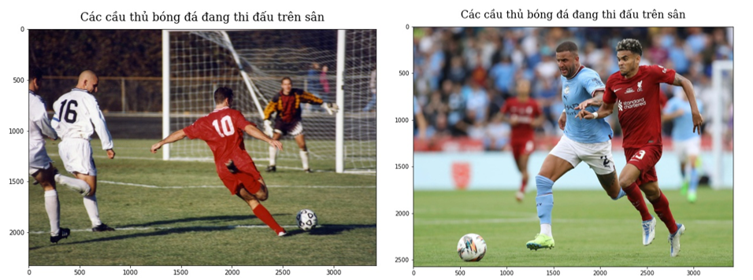
CHÚ THÍCH HÌNH ẢNH BẰNG BẰNG TIẾNG VIỆT
VỚI BỘ DỮ LIỆU UIT-ViIC
5. Phân tích lỗi
Image Captioning
Lỗi 1: Số lượng dữ liệu về từng môn thể thao được phân bố không đều nhau,
điển hình là môn bóng đá và bóng rổ.

Slide 20
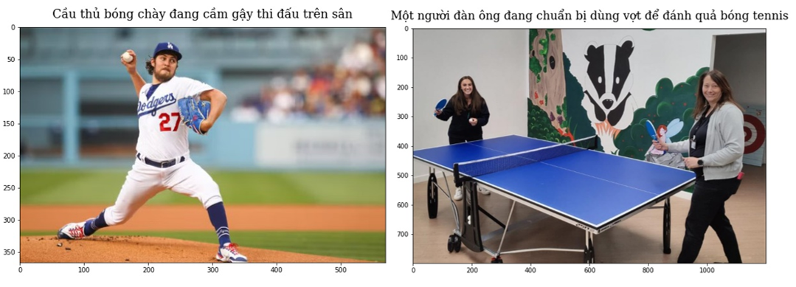
CHÚ THÍCH HÌNH ẢNH BẰNG BẰNG TIẾNG VIỆT
VỚI BỘ DỮ LIỆU UIT-ViIC
5. Phân tích lỗi
Image Captioning
Lỗi 2: Deep learning là thuật toán luôn “đói dữ liệu”, tuy nhiên số lượng ảnh
trong bộ dữ liệu UIT-ViIC vẫn còn khá ít (3850 ảnh)

Slide 21
CHÚ THÍCH HÌNH ẢNH BẰNG BẰNG TIẾNG VIỆT
VỚI BỘ DỮ LIỆU UIT-ViIC
5. Phân tích lỗi
Machine Translation
Sau khi chạy mô hình và dịch trên tập Image Captioning,nhận thấy có vài câu xuất hiện [UNK].
Input | Output
Những người đàn ông đang luyện tập ném dĩa | the men are [UNK] to the frisbee
Hai đứa trẻ đang chơi trên chiếc phao | two children are playing on a [UNK] life
Một nam vận động viên tennis đang vung vợt để đánh bóng | a [UNK] [UNK] is tennis player is riding a ball to his toy
Một nam vận động viên tennis đang nhún chân để đỡ bóng | a [UNK] [UNK] is the tennis player to his ball

Slide 22
CHÚ THÍCH HÌNH ẢNH BẰNG BẰNG TIẾNG VIỆT
VỚI BỘ DỮ LIỆU UIT-ViIC
6. Kết Luận
Các mô hình thể hiện khá tốt ở thangđo BLEU-1. Bên cạnh đó, EfficientNetV2L là mô hình trích xuất được các đặc trưng quan trọng của hình ảnh, nhờ đó nâng cao độ hiệu quả của việc dự đoán câu mô tả.
Mặt khác, khi so sánh các chú thích được dịch bằng cách chạy các mô hình học sâu trên tập dữ liệu với chú thích dịch bởi mô hình API của Google, kết quả đánh giá và ví dụ đầu ra cho thấy rằng mô hình Google Translation API có thể hoạt động ở mức chấp nhận được, tuy nhiên một số phụ đề được dịch không hoàn toàn và sát nghĩa.

